Slide 1
उत्तर प्रदेश विज़न 2030
सतत विकास लक्ष्य

Slide 2
सतत विकास लक्ष्य......
17 लक्ष्य
169 टारगेट
प्रत्येक लक्ष्य अपने आप में महत्वपूर्ण है …
और सब लक्ष्य एक दुसरे से जुड़े हुए है

Slide 3
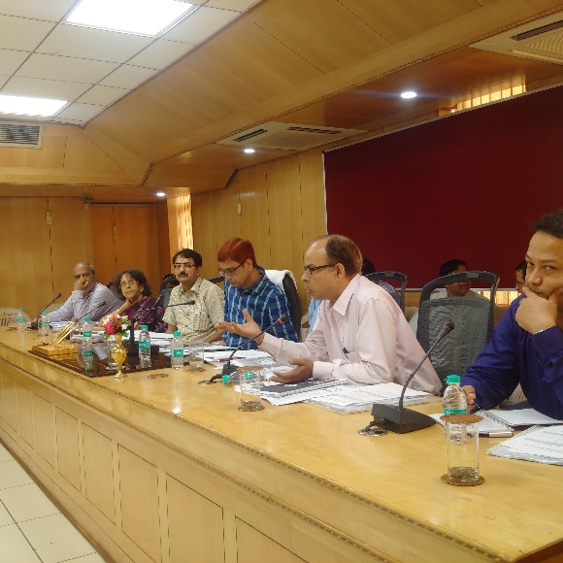
उत्तर प्रदेश विज़न 2030 प्रक्रिया
प्रत्येक लक्ष्य के लिए एक नोडल विभाग
64 सम्बंधित विभाग
योजना विभाग द्वारा समन्यवयन
8 परामर्श बैठकेaa
यूनिसेफ एवं यूएनडीपी द्वारा तकनीकी सहयोग

Slide 4
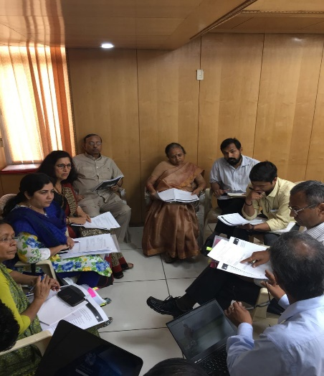
स्वामित्व एवं लेखन
नोडल विभागों के प्रमुख सचिवों के साथ मिलकर SDG विज़न 2030 एवं रणनीति की पहचान और पूर्ण करने की निष्ठा (Ownership)
सम्बंधित विभाग के अधिकारियों के साथ लेखन (Authorship)

Slide 5
विज़न 2030 के लिए अनुकर्णीय प्रक्रिया
सघन कार्ययोजना
3 साल – 2020 - कार्य योजना (Action Plan)
7 वर्ष- 2024 – रणनीति (Strategy)
15 साल – 2030 – विजन (Vision)
आवश्यकता
क्रियान्वयन और निगरानी के लिए ठोस कार्य योजना
लक्ष्यों की प्रगति के नियोजन और निगरानी के लिए उप-समूहों का गठन
नोडल विभागों द्वारा तैयार किये गये एक्शन प्लान के अनुसार वित्तीय प्रावधान।

Slide 6
तीन वर्षीय कार्य योजना की प्रक्रिया …
नोडल विभागों तथा अन्य सम्बन्धित विभागों के साथ परामर्श करते हुए एक सामान्य प्रारूप तैयार कर लक्ष्यवार कार्ययोजना विकसित की गयी है।
तीन वर्षीय कार्ययोजना विकसित करने हेतु समस्त विभागों के साथ एकसमान प्रारूप् साझा किये गये।
सम्बन्धित विभागों से प्राप्त सूचनाओं का संकलन नोडल विभाग द्वारा किया गया।
अंतिमीकृत गोलवार कार्ययोजना को सम्बन्धित विभागों के साथ इस आशय से पुनः साझा किया गया कि, यदि कोई त्रुटि अथवा संशोधन हो तो वह संशोधित/संकलित कर जिया जाय।
गुणवत्तायुक्त सूचनायें संकलित करने हेतु निरन्तर सलाहकारी बैठकें आहूत करते हुए यूनीसेफ द्वारा सतत् सहयोग प्रदान किया गया है।

Slide 7
बेसलाइन इंडीकेटर्स की प्रक्रिया …
नीति आयोग एवं सांख्यिकी और कार्यक्रम कार्यान्वयन मंत्रालय (MoSPI) द्वारा प्रसारित इंडीकेटर्स की सूचना के आधार पर समस्त नोडल एवं अन्य विभागों के साथ परामर्शी बैठके आहूत की गयी।
वर्ष 2015-16 की बेसवैल्यू प्राप्त करने हेतु प्रारूप तैयार किये गये।
यूनीसेफ द्वारा इनपुट मीटिंग से सम्बन्धित शंकाओं को स्पष्ट/संशोधन करने हेतु परामर्शी बैठकों का नेतृत्व किया गया। साथ ही प्रदेश में उपलब्ध सूचनाओं के अनुसार इंडीकेटर्स का विभाजन किया गया तथा प्रदेश हेतु आवश्यक उन इंडीकेटर्स को सम्मिलित किया गया जिन्हें राष्ट्रीय इंडीकेटर्स फ्रेमवर्क में प्रतिबिंबित नहीं किया गया था।

Slide 8
एसडीजी लक्ष्य में योगदान कर रहे नोडल विभाग एवं अन्य विभागों का विवरण
एसडीजी लक्ष्य |  | नोडल विभाग | संबंधित विभागों की सं0
1 | इण्ड पावर्टी | ग्राम्य विकास | 24
2 | जीरो हंगर | कृषि | 20
3 | इंस्योर हेल्थी लाइव्स | स्वास्थ्य एवं परिवार कल्याण | 17
4 | क्वालिटी एजुकेशन | माध्यमिक शिक्षा | 16
5 | अचीव जेंडर इनइक्‍वेलिटी | महिला कल्याण | 14
6 | क्लीन वाटर एण्ड सेनीटेशन | सिंचाई | 13
7 | अफोर्डेबल एण्ड क्लीन एनर्जी | ऊर्जा | 12
8 | डिसेंट वर्क एण्ड इकानामिक ग्रोथ | सूक्ष्म, लघु एवं मध्यम उद्योग | 22
9 | इण्डस्ट्री, इनोवेशन एण्ड इन्फ्रास्ट्रक्चर | औद्योगिक विकास | 13
10 | रिड्यूस्ड इनइक्वालिटी | समाज कल्याण | 15
11 | सस्टनेबल सिटीस एण्ड कम्युनिटीस | नगर विकास | 13
12 | सस्टनेबल कन्जम्शन एण्ड प्रोडक्शन | पर्यावरण | 13
13 | क्लीमेट एक्शन | पर्यावरण | 15
15 | लाइफ आॅन लैण्ड | वन | 12
16 | पीस जस्टिस एण्ड स्ट्रांग इंस्टीटयूशन्स | गृह | 13
17 | पार्टनरशिप फार द गोल्स | वित्त | 6

Slide 9
विभिन्न एस0डी0जी0 लक्ष्यों हेतु नोडल विभागों द्वारा पूर्ण की गयीं गतिविधियाँः
विज़न डाक्युमेंट
विभिन्न योजनाओं की मैपिंग
03 वर्षीय एक्शन प्लान
बेसलाइन इंडीकेटर्स के साथ-साथ राज्य स्तरीय इंडीकेटर्स
टास्क फोर्स का गठन
क्षमता संवर्द्धन
एस0डी0जी0 लक्ष्यों की प्राप्ति हेतु पंचायत स्तर पर की जाने वाली गतिविधियों से सम्बन्धित पुस्तिका का विकास

Slide 10
एस0डी0जी0 के अन्य बिन्दु
मुख्य सचिव, उ0प्र0 शासन की अध्यक्षता में एस0डी0जी0 के सुचारू क्रियान्वयन हेतु समिति का गठन।
लखनऊ विश्वविद्यालय के सहयोग से प्रदेश स्तर पर सतत् विकास रिपोर्ट (Sustainable Development Report) विजन 2022 का विकास
यूनिसेफ के सहयोग से क्षमता संवर्द्धन एवं जागरूकता के प्रचार-प्रसार हेतु प्रशिक्षण सामग्री का विकास।
सतत् विकास लक्ष्य के दृष्टिगत जिला एवं मण्डल स्तर पर मासिक/त्रैमासिक/ वार्षिक अनुश्रवण प्रक्रिया हेतु 85 इंडीकेटर्स का विकास।

Slide 11
विज़न 2030 के
मुख्य बिंदु …
समावेशी एवं स्थायी विकास
प्रगति एवं विकास में सामान अवसर
सुशासन की स्थापना – न्यायपूर्ण एवं सुरक्षित वातावरण
कमजोर वर्गों को प्राथमिकता
सामाजिक लाभों का साम्य वितरण
पर्यावरण की सुरक्षा एवं संरक्षण
स्वच्छ एवं हरित तकनीक का प्रयोग

Slide 12
प्रत्येक लक्ष्य और प्राप्त करने की विशेष रणनीति …
आय आधारित निर्धनता और सभी प्रकार के शोषण का अंत
गरीबों के कौशल विकास एवं उद्यमशीलता पर बल
कृषि/खेती क्षेत्र में 5.1 प्रतिशत की वृद्धि के साथ राष्ट्र का अन्न भंडार बनना
राष्ट्रीय खाद्य सुरक्षा अधिनियम , फसल बीमा एवं ई-मंडी (e-mandi) की स्थापना
10 वर्ष के नियोजित प्लान के माध्यम से कुपोषण को लक्षित करना

Slide 13
सभी के लिए अच्छी और लोक केंद्रित स्वास्थ्य प्रणाली का निर्माण
प्रभावी स्वास्थ्य नीति
स्वास्थ्य सुविधाओ एवं रिफरल प्रणाली का प्रभावी क्रियान्वयन
गुणवत्तापूर्ण एवं सार्वभौमिक स्वास्थ्य सेवा आम नागरिकों को सुलभ कराना
प्रारंभिक बचपन सहित सभी के लिए गुणवत्तापूर्ण प्राथमिक शिक्षा की व्यवस्था
उच्च शिक्षा और कौशल विकास के लिए समान अवसर की उपलब्धता सुनिश्चित करना
सार्वभौमिक शिक्षा के लिए गुणवत्ता पूर्ण बाल्यावस्था विकास, देखभाल एवं पूर्व प्राथमिक शिक्षा
पाठ्यक्रम में आजीविका आधारित कौसल विकास, व्यावसायिक प्रशिक्षण

Slide 14
सभी प्रकार के भेदभाव और हिंसा से मुक्त, लिंग आधारित सामाजिक न्याय व्यवस्था
श्रम बाजार और शासन व्यवस्था में आम लोगो की भागीदारी में वृद्धि
लैंगिक समानता और महिला सशक्तीकरण नीति का विकास
बाल विवाह, महिलाओं के विरुद्ध हिंसा एवं बाल लिंग अनुपात के अंतर को कम करने हेतु सघन प्रयास
सभी के लिए स्वच्छता और शुद्ध पानी की उपलब्धता सुनिश्चित करना
2019 तक खुले में शौच से मुक्ति और पूर्ण स्वच्छता के लक्ष्य को हासिल करना

Slide 15
आधुनिक ऊर्जा प्रणाली तक सार्वभौमिक पहुंच सुलभ बनाना
आधुनिक उर्जा प्रणाली को बढ़ावा देना
सभी क्षेत्रों के लिए सौर उर्जा सहित सस्ती clean and green energy को बढ़ावा देना
न्यूनतम 9 प्रतिशत की वार्षिक वृद्धि सुनिश्चित करना
काम के अनुसार वेतन और शर्तें निर्धारित करना
बाल श्रमिकों के लिए शिक्षा की व्यवस्था
सूक्ष्म, लघु और मध्यम उद्यमों, एग्रो / खाद्य प्रसंस्करण, इलेक्ट्रॉनिक्स, आईटी और पर्यटन को बढ़ावा
सूचना प्रौद्योगिकी एवं बेहतर कनेक्टिविटी
बाल श्रम का उन्मूलन एवं पुनर्वास

Slide 16
व्यापार (Ease of doing business) और नवाचार करने में सुगमता
सूचना प्रौद्योगिकी का कुशल प्रयोग
नवीनतम कचरा प्रबंधन को बढ़ावा
सभी के विकास के लिए समावेशन
गरीबों के जीवन पोषण अवसरों को बढ़ावा देना
विकलांग और महिला-अनुकूल नीतियां और बुनियादी ढांचे को बढ़ावा देना
कमजोर व्यक्ति तक पहुच सुनिश्चित करने के लिए ग्राम पंचायत को सशक्त करना

Slide 17
आपदा से सुरक्षित और झुग्गी-मुक्त कस्बों और शहरों का निर्माण
सूचना तकनीकी से युक्त शासन प्रणाली
बेहतर शहरी बुनियादी सुविधाओं पर जोर
बुनियादी ढांचे और सार्वजनिक स्थान में हरियाली का समावेश
जीपीएस / जीपीआरएस युक्त सार्वजानिक सेवाओं और बस स्टेशनों पर सुरक्षा की व्यवस्था करना
व्यापक पर्यावरण नीति का विकास कर जिम्मेदारी पूर्ण उत्पादन प्रक्रिया, उपभोक्ता वयवहार, संसाधनों का संरक्षण और कचरे में कमी को बढ़ावा
आर्थिक अवसरों और पर्यावरणीय चुनौतियां से निपटना
विनियामक ढाँचा और उपभोक्ता की जागरूकता
साफ सुथरा और हरियाली युक्त उत्पादन प्रणाली

Slide 18
जलवायु सम्बन्धी कार्यो को सरकारी नीति और योजना की मुख्यधारा में शामिल करना
संस्थागत क्षमता, जागरूकता और संसाधन का पारिस्थितिकी व्यवहारों के अनुकूल प्रयोग
सभी प्रकार के उत्पादों के लिए ऊर्जा और पर्यावरण संतुलन को बढ़ावा
कार्बन उत्सर्जन को कम करने के लिए उद्योगों द्वारा बचाया और उत्सर्जित कार्बन फुटप्रिंट पर रिपोर्टिंग
वनों और जैव विविधता के लिए विश्व स्तर के वन प्रबंधन प्रथाओं को अपनाना और हरित क्षेत्र को बढ़ाना
स्थलीय पारिस्थितिकी तंत्र के स्थायी उपयोग को संरक्षित, पुनर्स्थापित और प्रोत्साहित करना
समृद्ध जैव विविधता का संरक्षण

Slide 19
भ्रष्टाचार मुक्त, शांतिपूर्ण और समावेशी समाज का निर्माण
विधि का शासन और अभिशासन में पारदर्शिता
आपराधिक न्याय प्रणाली के प्रभावी क्रियान्वयन
शिकायत निवारण के लिए सुचना एवं संचार तकनीक युक्त सक्षम प्लेटफॉर्म का निर्माण
उत्तर प्रदेश निवेशकों का पसंदीदा ठिकाना होगा
सूचना तकनीक का उपयोग
विकास के लिए गैर बजटीय संसाधनों के रूप में पीपीपी के नए मॉडल का प्रयोग

Slide 20
उत्तर प्रदेश को स्वथ्य,स्वच्छ,समृद्ध एवं सर्वोत्तम बनाने के लिए लोगो के साथ मिलकर हर संभव प्रयास करना और सर्वोच्च प्रदेश की परिकल्पना को साकार करना

Slide 21
आगे की रणनीति (Way forward) …
प्रशासनिक बैकअप ¼Administrative Backup½
विजन डाक्युमेंट 2030 को लोकार्पण एवं सार्वजनिक डोमेन में उपलब्धता।
एसडीजी के सम्बन्ध में राज्य/जिला स्तरीय अधिकारियों का क्षमतावर्धन।
प्राथमिकता वाले लक्ष्यों में प्रगति लाने व अनुश्रवण हेतु उप-समितियों की स्थापना।
अनुश्रवण एवं समीक्षा ¼Monitoring & Review½
वर्ष 2020, 2024 एवं 2030 हेतु लक्ष्यवार इंडीकेटर्स को प्राथमिकता देना।
प्रत्येक गोल एवं लक्ष्य के कार्यान्वयन हेतु कार्यान्वयन एवं अनुश्रवण फ्रेमवर्क को अंतिमीकृत करना।
इंडीकेटर्स की प्रगति को ट्रैक करने हेतु राज्य स्तरीय डैशबार्ड।
आंकड़ो/इंडीकेटर्स में आ रहे गैप्स की पहचान करते हुए मौजूदा MIS में नीति सुधार एवं संशोधन करना।
मौजूदा प्लेटफार्म्स में कर्न्वजेन्स करते हुए एसडीजी का एकीकरण ¼SDG integration into existing platforms of convergence½
एसडीजी के परिपेक्ष्य में पंचायती राज विभाग द्वारा ग्राम पंचायत विकास योजना (जीपीडीपी) का विकास
एसडीजी के परिपेक्ष्य में नगर विकास विभाग द्वारा स्थानीय नगर निकायों में एसडीजी फ्रेमवर्क विकसित करना।
एसडीजी कार्यान्वयन हेतु जिला एवं ग्राम पंचायत स्तर पर मॉडल विकसित करना।

Slide 22
धन्यवाद

